Slide 1
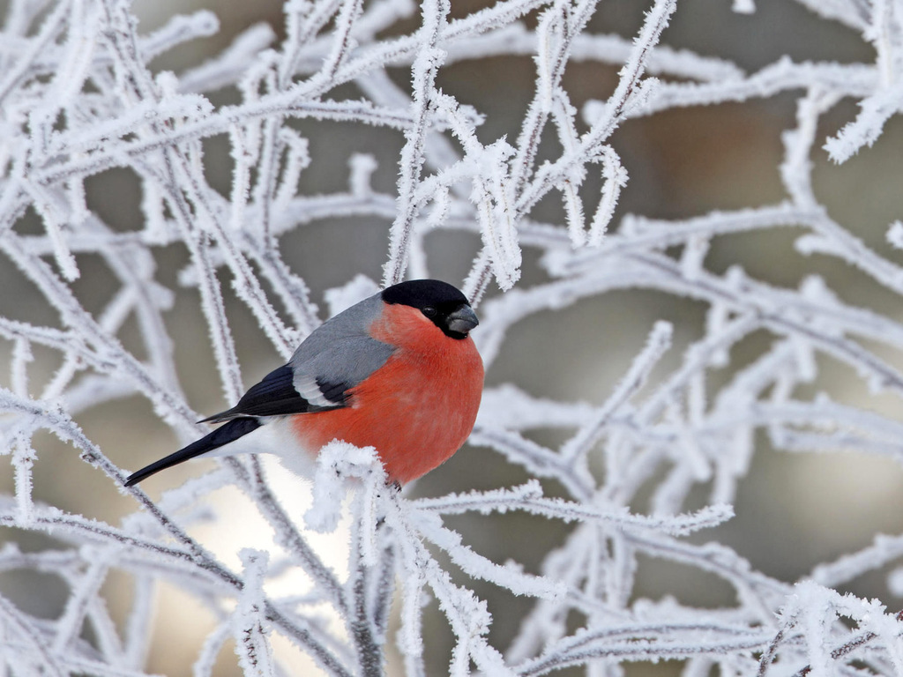
Урок математики в 1 В классе «Числа 1-7»
Гимназия №446
Колпинского района
Учитель: Медведева М.В.
29 ноября 2011 года

Slide 2
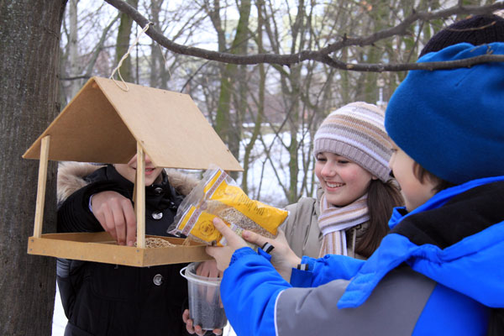
Покормите
птиц зимой

Slide 3
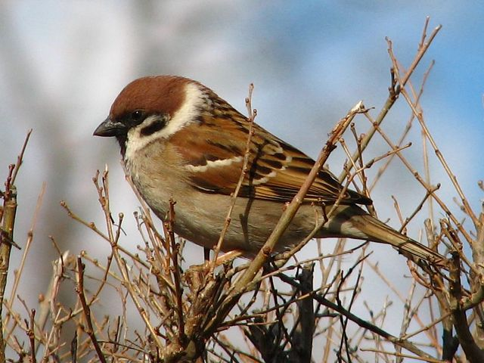
воробей

Slide 4
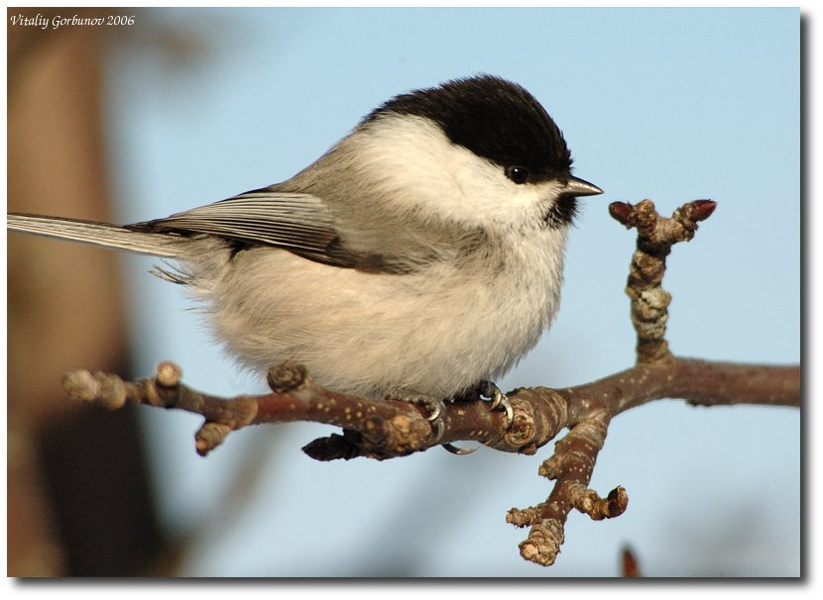
Малая синица

Slide 5
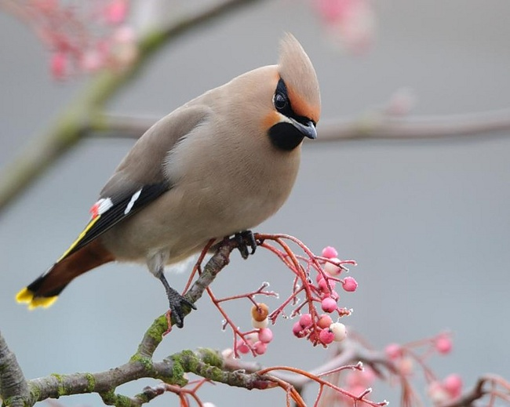
СВИ-
РИС-
ТЕЛь

Slide 6
7 5 2

Slide 7
Тема урока:
«числа 1-7»

Slide 8
4 3 5 3 4 2
- + - + - =
5
?

Slide 9
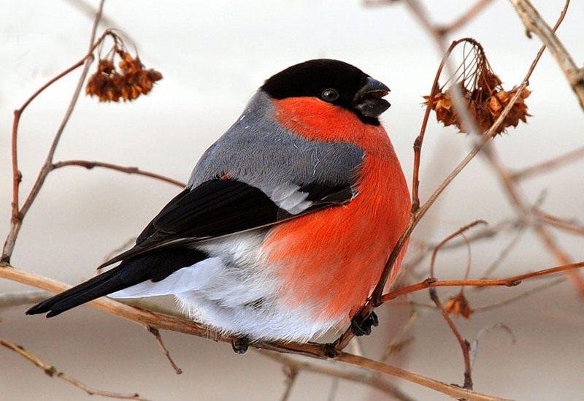
5
7

Slide 10
Сравните:
7 – 2 < 5 + 1
5 – 2 < 5 + 2

Slide 11
Сравните:
3 + 4 = 4 + 3
2 + 3 < 2 + 4

Slide 12
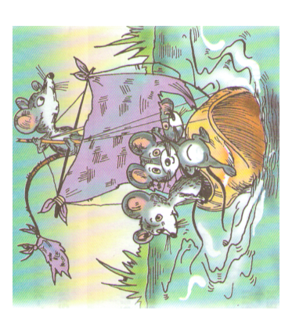
Физкультминутка

Slide 13
?
3 + 4 = 4 + 3
2 + 3 < 2 + 4

Slide 14
Поставь числа в «окошки»
4 + 2 = 5 + 1
4 + 2 = 3 + 3

Slide 15
Поставь числа в «окошки»
1 + 6 = 4 + 3
5 + 2 = 3 + 4

Slide 16
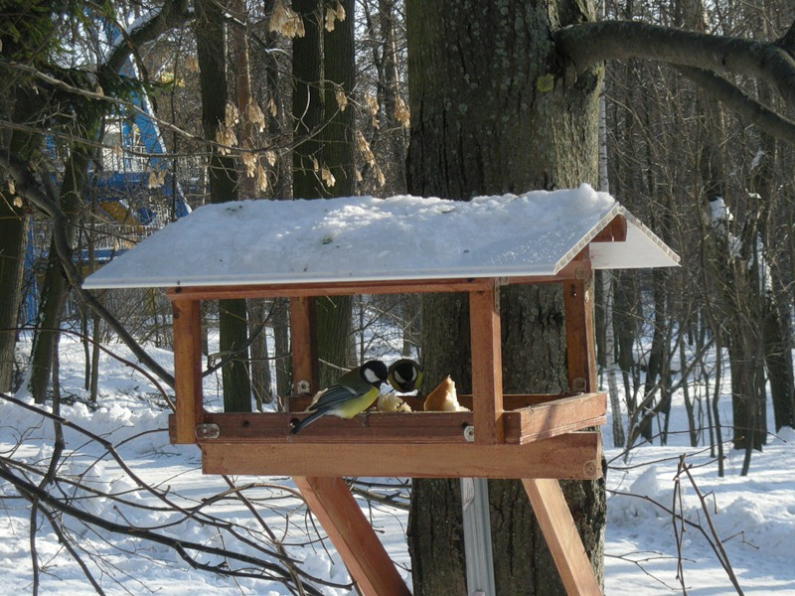
Сделаем кормушку

Slide 24
Подведём итог

Slide 25
Спасибо за работу

